Slide 1
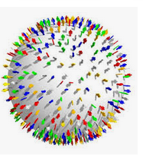
POPÜLASYON (KITLE, ANA KITLE, ANA KÜTLE, YIĞIN)
Araştırma kapsamına giren, aynı özellikleri taşıyan birimlerin ya da bireylerin oluşturduğu topluluğa Popülasyon denir.
Kitlenin büyüklüğü araştırmanın özelliğine göre değişir.
Nüfus sayımı için kitle Türkiye’dir.
İstanbul’daki üniversite öğrencilerinin giderleri için Popülasyon bu şehirdeki tüm üniversite öğrencileridir(Balce ve Demir, 2007, s.3)

Slide 2

ÖRNEKLEM VE ÖRNEKLEME
Kitle büyüklüğüne bağlı olarak her zaman tüm birimler (bireyler) hakkında bilgi sahibi olmak mümkün değildir.
Bundan dolayı geniş kitlelerde araştırmalar; zaman, maliyet, personel, ulaşım, vb. nedenlerden dolayı tüm birimler yerine daha az sayıdaki birimler seçilerek yürütülür.
Bir kitleden, belirli yöntemler kullanılarak seçilen aynı özellikleri taşıyan bir kısım bireyin oluşturduğu topluluğa ÖRNEKLEM denir

Slide 3
ÖRNEKLEME
Basit Tesadüfi Örnekleme. Basit rastgele örnekleme de denilen tesadüfi örneklemede, evrendeki öğelerin her olası birleşiminin, örneklem içinde yer alması için eşit bir ihtimali vardır (Kerlinger & Lee, 1999). Bu yöntemin kullanılabilmesi için ele alınan problemlerle ilgili bilgilerin evrene göre benzeşik (homojen) olması gerekir. Basit tesadüfi örneklemede öncelikle evrenin tüm öğelerini içeren bir örneklem çerçevesi yapılmalıdır
Sistematik Örnekleme.Sistematik örneklemede, örneklem için ihtiyaç duyulan öğelerin tamamı sistematik olarak örnekleme çerçevesinden seçilmektedir (Creswell & Clark, 2016). Burada ilk rakam/öge rastgele seçilir, diğerleri belirlenen sistem çerçevesinde belirlenir

Slide 4
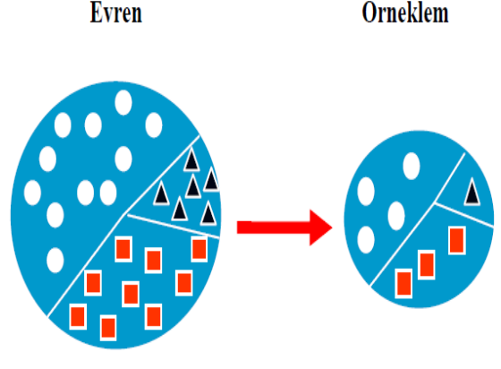
ÖRNEKLEME
Tabakalı Örnekleme: Tabakalı örnekleme, örnekleme hatasını azaltarak evrenin daha fazla temsil edilmesini sağlamaktadır. Bu örnekleme yönteminde, örnekleme hatasını azaltabilmek için, büyük bir evren gereklidir. Dolayısıyla evrenden çekilecek örneklem de çok sayıda olmaktadır. Çok sayıda örneklem ile çalışılmak istenmediği durumlarda ise homojen evrenler kullanılmalıdır (

Slide 5
Amaçlı örnekleme: Derinlemesine araştırma yapabilmek amacıyla çalışmanın amacı bağlamında bilgi açısından zengin durumların seçilmesidir.

Slide 6

AMAÇLI ÖRNEKLEME
•Aykırı durum örnekleme. Örneklemin problemle ilgili olarak birbirine aykırı (uç) durumlardan, örneklerden oluşturulmasıdır.
•Maksimum çeşitlilik örnekleme. Örneklemin problemle ilgili olarak kendi içinde benzeşik farklı durumlardan oluşturulmasıdır.
•Benzeşik örnekleme. Örneklemin araştırmanın problemi ilgili olarak evrende yer alan benzeşik bir alt grubundan ya da durumundan oluşturulmasıdır

Slide 7
DENEK SAYISI
Kitle ya da örneklemde yer alan her birime gözlem ya da denek denir. Gözlem (ya da denek) sayısı aşağıdaki biçimde simgeleştirilmektedir.
Kitledeki Gözlem Sayısı : N
Örneklemdeki Gözlem Sayısı: n

Slide 8
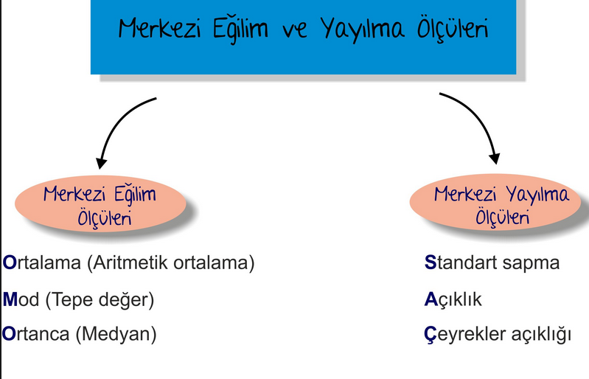

Slide 9
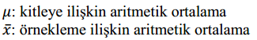
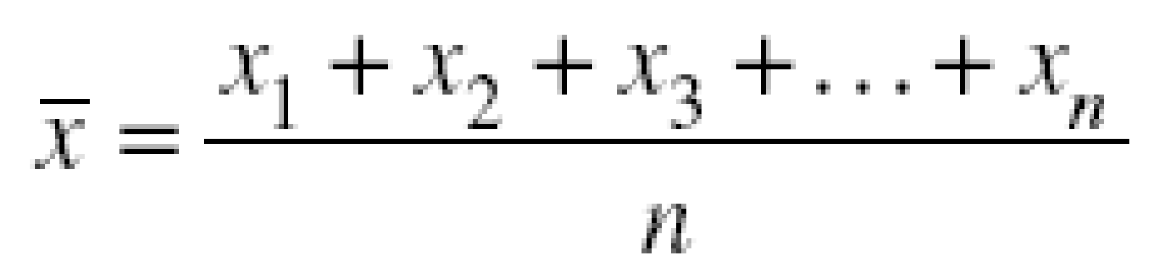
ORTALAMA

Slide 10
ORTANCA DEĞER (MEDİAN)
Verilerimizi büyükten küçüğe doğru sıraladığımızda ortadaki değere ortanca denir.
Birim sayısının tek veya çift olmasına göre medyanın bulunması değişir.
Eğer veri adedimiz çift sayı ise ortadaki iki değerin ortalaması alınır.
Aşırı uç değerlerden etkilenmez.

Slide 11
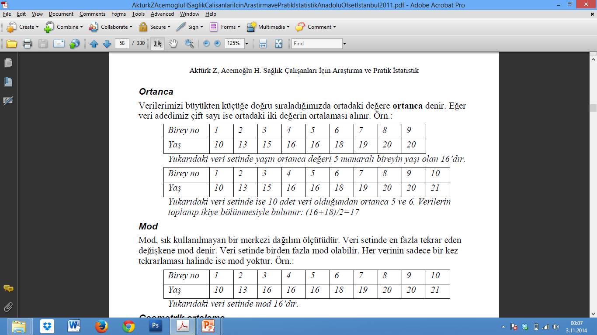
ORTANCA DEĞER (MEDİAN)
Örnek:

Slide 12
TEPE NOKTASI (MOD)
Sık kullanılmayan bir merkezi dağılım ölçütüdür.
Bir veri setinde en çok tekrarlanan değere tepe değer (mod) denir
Birimlerin büyüklük sırasına konulması tepe değerin bulunmasında kolaylık sağlar

Slide 13
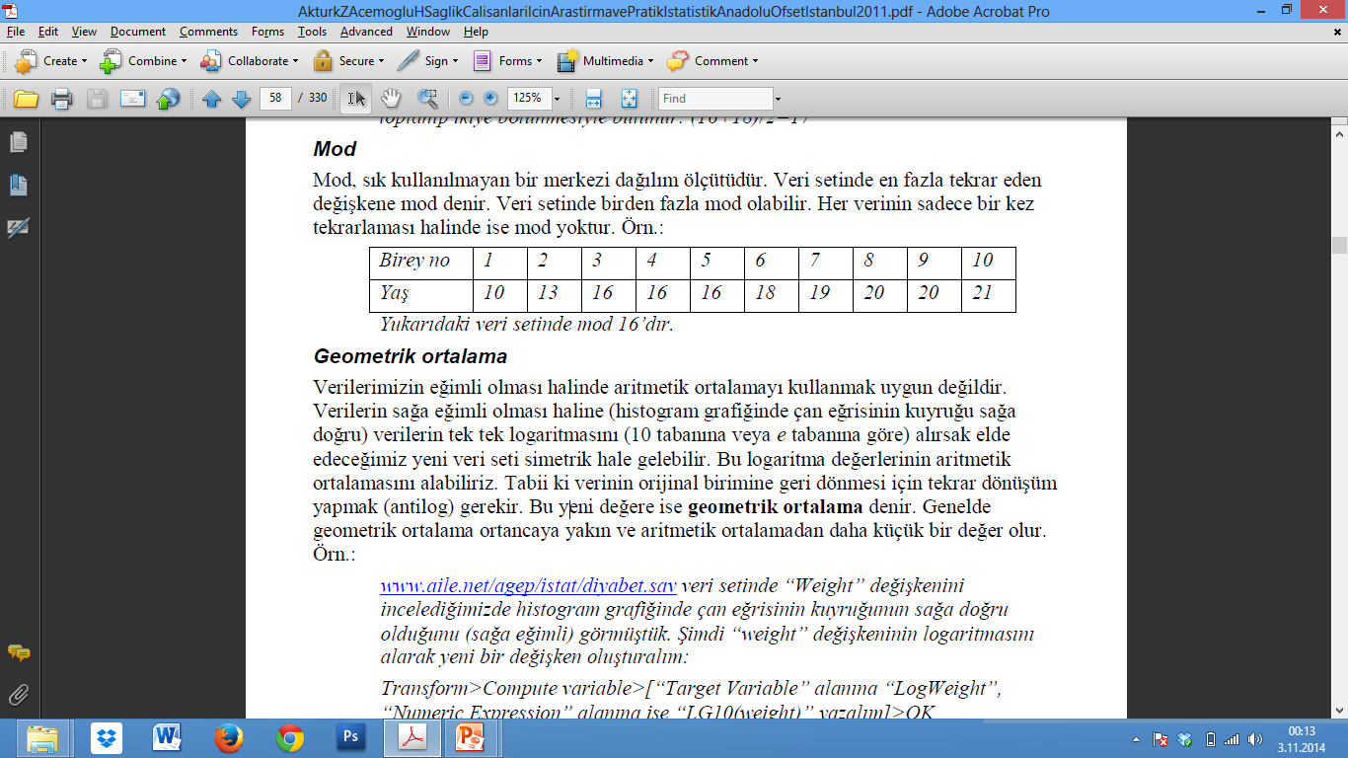
TEPE NOKTASI (MOD)
Örnek:

Slide 14
ARALIK (RANGE)
Verilerimizin en büyük ve en küçük değeri arasındaki farka range denir.
Aralık yerine genelde en küçük (minimum) ve en büyük (maximum) değerler verilir.
Uç değerlerimizin fazla olması halinde aralık ölçütünün yeterince güvenilir olmayacağına dikkat edilmelidir.
R = En büyük değer – En küçük değer

Slide 15
PERSANTIL (YÜZDELIK VE ÇEYREKLIK)
Yüzdelik: Veri 100 eşit parçaya ayrılır. (Y1, Y2…Y99)
Verilerimizi küçükten büyüğe doğru sıraladığımızda veri adedinin %1’inin bulunduğu kısma 1. persantil, yüzde 50’sinin bulunduğu sınıra 50. persantil denir.
    Bir sınavdan 81 almak %81’lik dilime girildiği anlamına gelmez ama alınan not sizi Y70’lik dilime koymuşsa öğrencilerin %30’u sizden daha yüksek not almış anlamına gelir.

Slide 16
ÇEYREKLIKLER
Örnek:
İlaçla tedavi edilen 8 hastanın iyileşme süreleri gün olarak aşağıda verilmiştir. Çeyrek değerleri hesaplayınız.
30, 20, 24, 40, 65, 70, 10, 62
  Öncelikle olarak veriler sıralanmalı
  X₁ X₂ X₃ X₄ X₅ X₆ X₇ X₈
  10 20 24 30 40 62 65 70

Slide 17
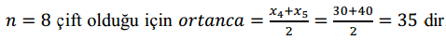
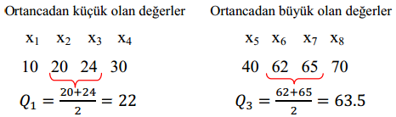
ÇEYREKLIKLER
  X₁ X₂ X₃ X₄ X₅ X₆ X₇ X₈
  10 20 24 30 40 62 65 70
Ortancadan küçük olan değerlerin ortancası birinci çeyrek değere, ortancadan büyük değerlerin ortancası üçüncü çeyrek değerdir.

Slide 18
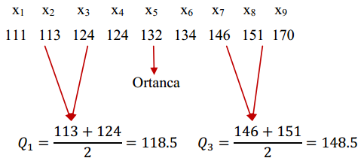
ÇEYREKLIKLER
Örnek;
İleri yaşlı 9 kadına ait sistolik kan basınçları aşağıda verilmiştir. Çeyreklikleri hesaplayınız.
151, 124, 132, 170, 146, 124, 113, 111, 134
Öncelikle veriler sıralanmalı

Slide 19
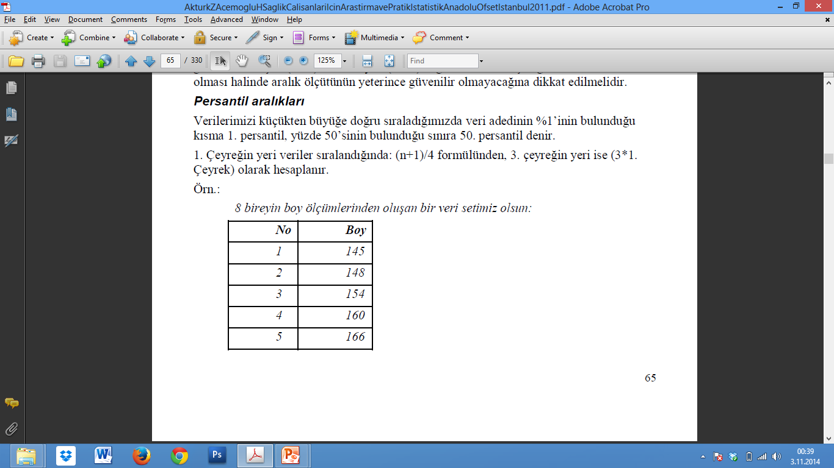
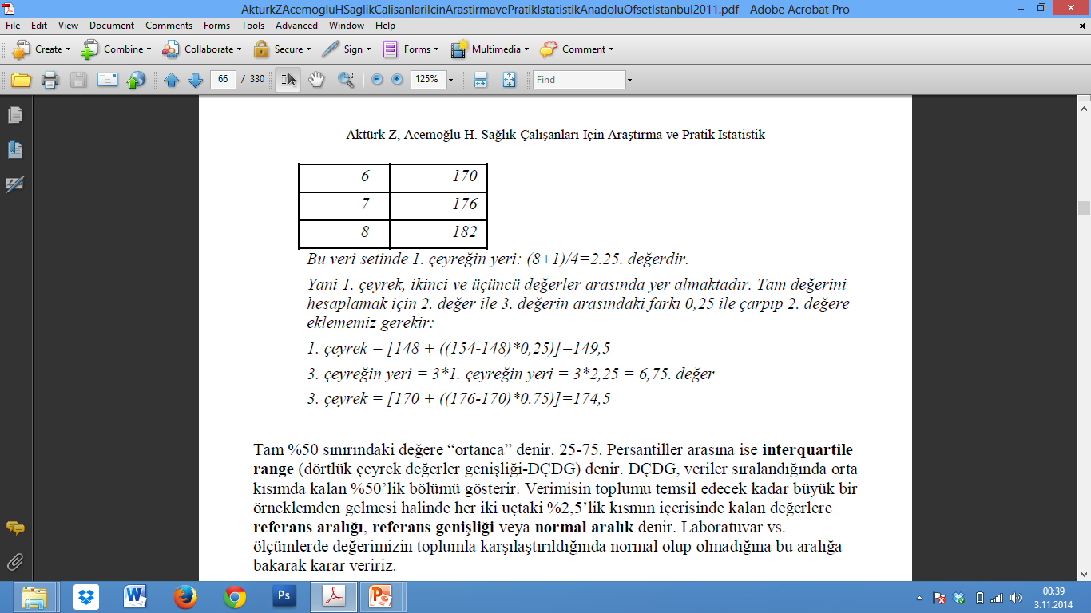
ÇEYREKLIKLER
Örnek: 8 bireyin boy ölçümleri tabloda verilmiştir.
Bu veri setinde
Ortanca (Q2) = (160+166)/2=163 değeridir.
Q1 = (148+154)/2=151
Q3 = (170+176)/2=173

Slide 20
VARYANS
Verilerin dağılımını ölçmenin bir yolu, her bir gözlemin aritmetik ortalamadan ne kadar sapma gösterdiğine bakmaktır.
Varyans gözlem sonuçlarının aritmetik ortalamadan ne ölçüde farklı olabileceğini ortaya koyan bir dağılım ölçüsüdür.
Her bir değerin aritmetik ortalamadan olan uzaklığının karesini alarak bir hesap yaparız.

Slide 21
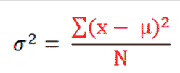
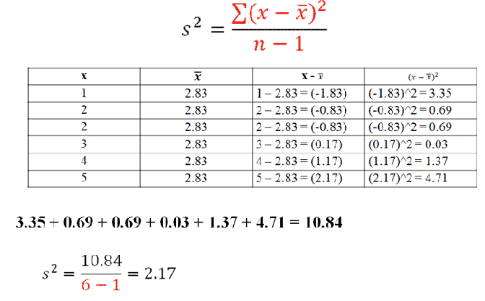
VARYANS
Kitle varyansı s², örneklem varyansı ile gösterilir.
Örneklem Varyansı
Popülasyon Varyansı

Slide 23
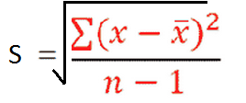
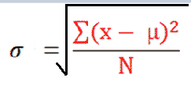
STANDART SAPMA
Standart sapma varyansın kareköküdür.
Standart sapmayı verilerin ortalamadan sapma dereceleri olarak düşünebiliriz.
Örneklem
Standart Sapması
Popülasyon Standart Sapması

Slide 24
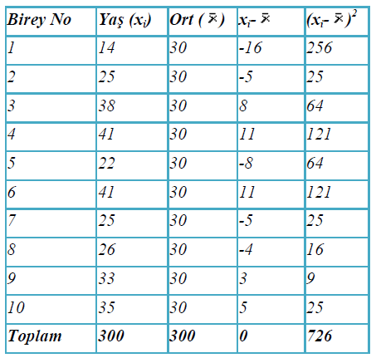
Örnek;
Z=-1,7
Varyans (s²) = 726 / 9 = 80,67
Standart sapma (s) = √80,67 = 8,98
Z=1,2

Slide 25
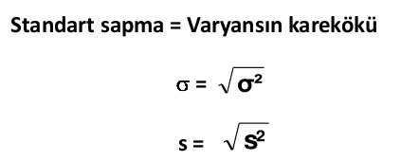
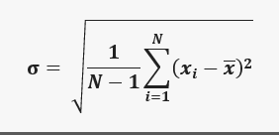
ORTALAMA
2

Slide 26
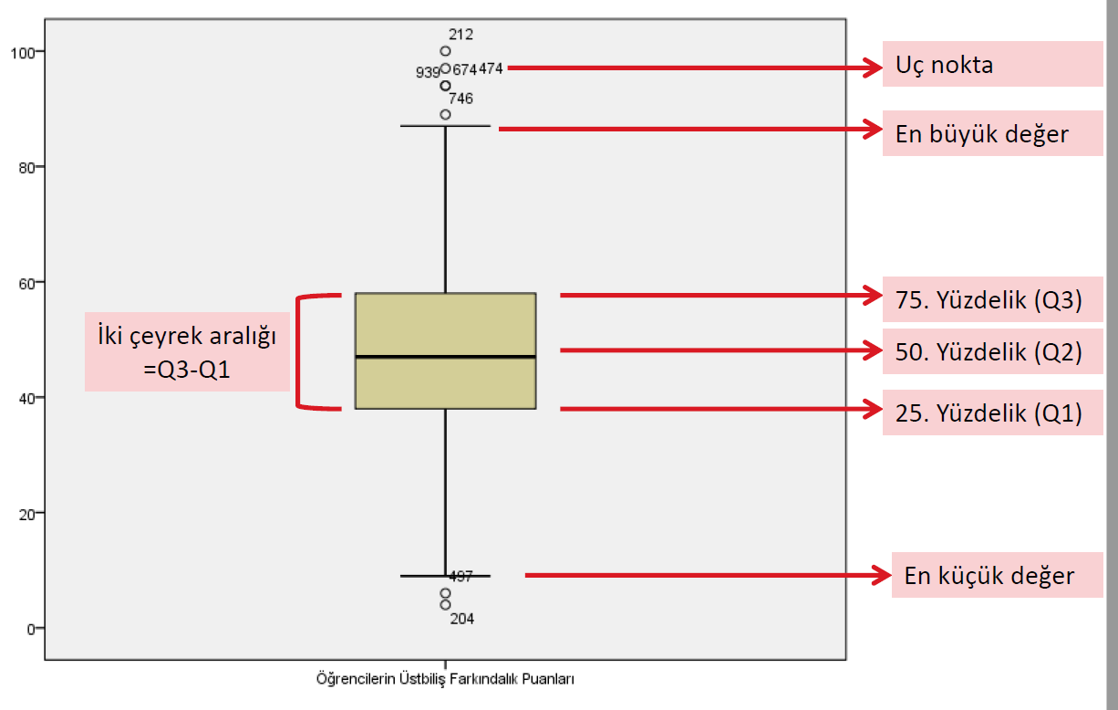

Slide 27
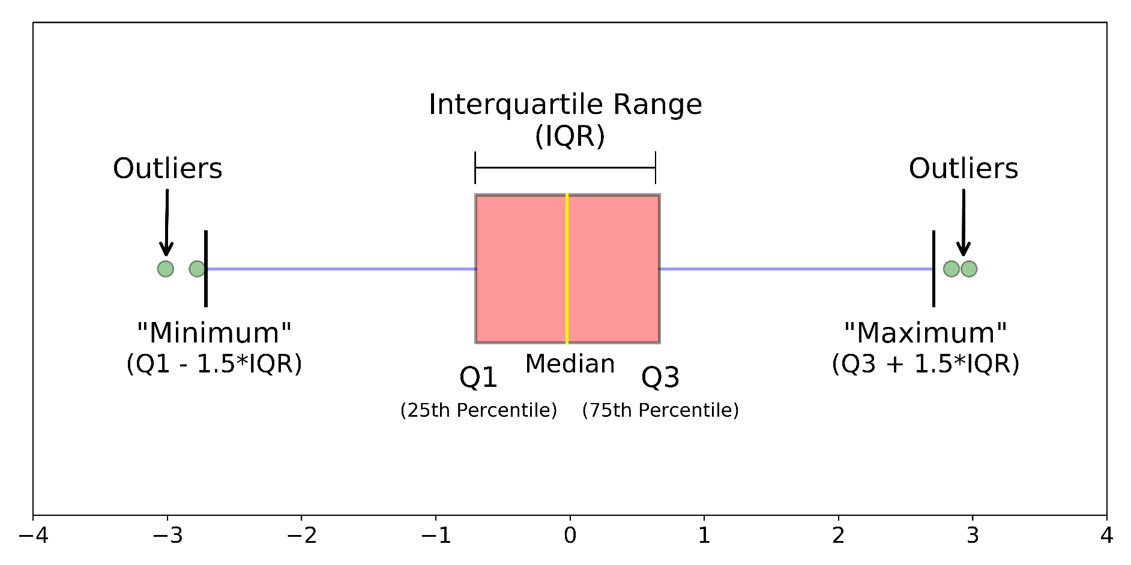

Slide 28
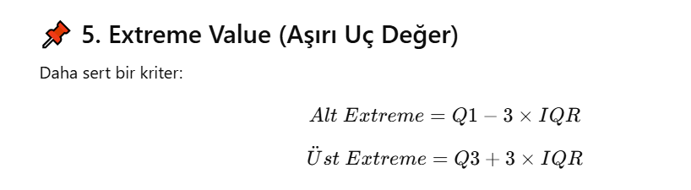

Slide 29
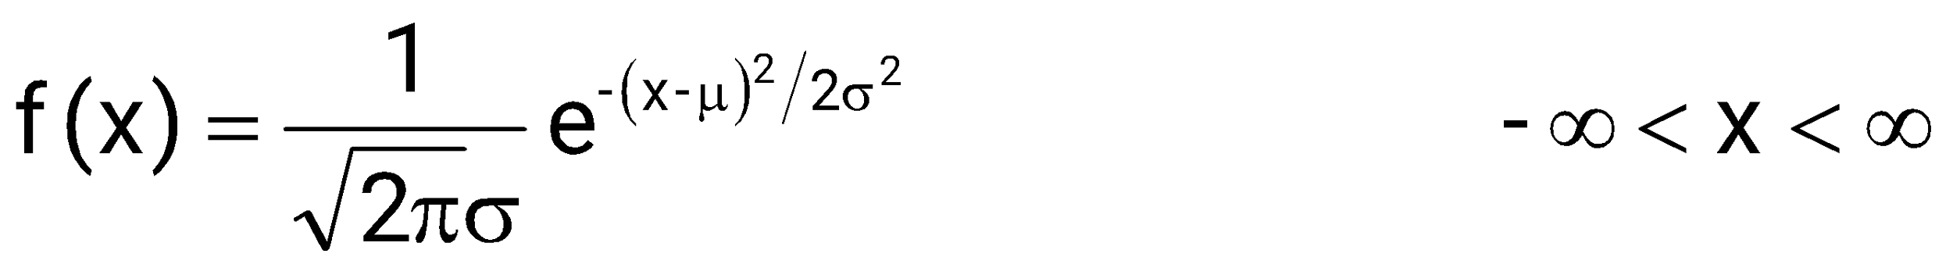
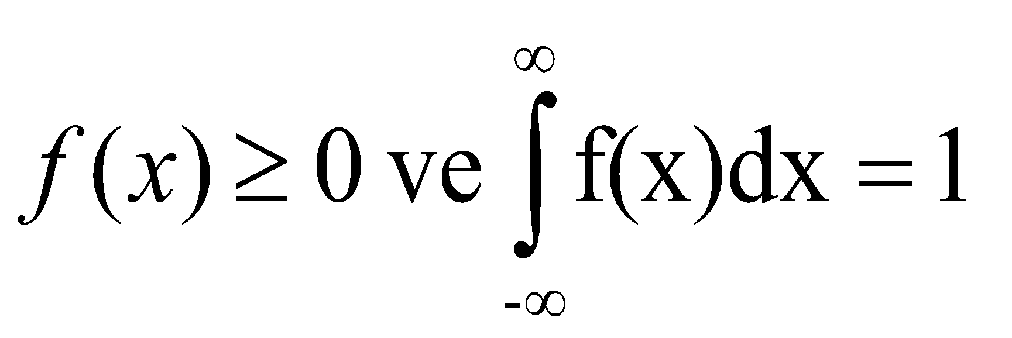
NORMAL DAĞILIM
İstatistikte en yaygın kullanılan dağılım normal dağılımdır. Bazı eserlerde Gauss dağılımı, çan eğrisi, normal eğri vs. gibi isimlerle de adlandırılmaktadır.
Normal dağılımın olasılık yoğunluk fonksiyonu şöyledir:
Bu dağılım µ (ortalama) ve σ (standart sapma) parametrelerine dayanmaktadır. Dolayısıyla normal bir dağılım N(µ, σ²) sembolü ile gösterilir.
Yukarıdaki fonksiyona olasılık yoğunluk fonksiyonu diyebilmek için;
olması gerekir.

Slide 30
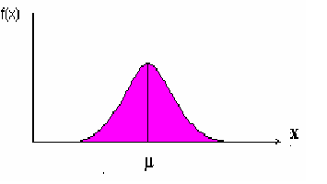
NORMAL DAĞILIM
Normal dağılım şekilde görüldüğü gibi çan şeklinde bir dağılımdır. Dağılım aritmetik ortalama ve standart sapma parametreleriyle ifade edilmektedir. Dağılımın tanım aralığı -∞ ve +∞ aralığındadır.

Slide 31

NORMAL DAĞILIMIN ÖZELLIKLERI
Dağılımın aritmetik ortalama (µ) etrafında simetriktir. Yukarıdaki şekilde de görüldüğü gibi ortalamanın solunda kalan alanla, ortalamanın sağında kalan alanlar birbirine eşittir.
Aritmetik ortalama, mod ve medyan birbirine eşittir.
Sürekli rassal bir değişkenin yoğunluk fonksiyonu olduğu için eğrinin altında kalan alanın tamamı 1’e eşittir.
Aritmetik ortalamanın 1σ sağında ve solunda kalan alan toplam alanın %68’ine eşittir.
Aritmetik ortalamanın 2σ sağında ve solunda kalan alan toplam alanın %95’ine eşittir
Aritmetik ortalamanın 3σ sağında ve solunda kalan alan toplam alanın %99,7’ine eşittir
Bu durum aşağıda ki şekilde görülmektedir.

Slide 32
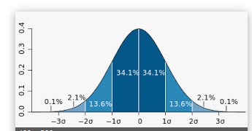
NORMAL EĞRI ALTINDA KALAN ALANLARIN GÖSTERIMI
µ

Slide 33
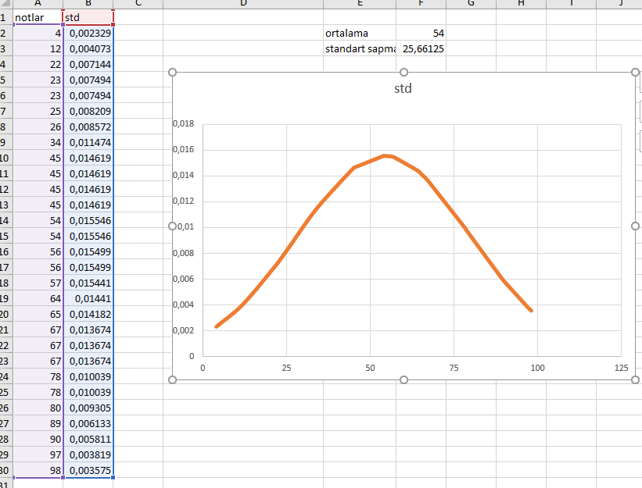
EXCEL ÖRNEĞI

Slide 34
İŞLEM ADIMLARI
Öncelikle veri sıralanır,
Ortalama ve standart sapma =STDSAPMA.S(A2:A30) hesaplanır.
=NORM.DAĞ fonksiyonu ile her bir değerin normal dağılım fonksiyonundaki değeri hesaplanır.
Ardından, değerler seçilerek dağılım grafiği çizilir.
Lütfen Excel dosyasını inceleyiniz.

Slide 35
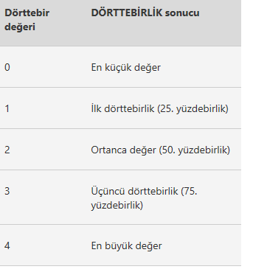
=DÖRTTEBİRLİK(A2:A30;3)

Slide 36
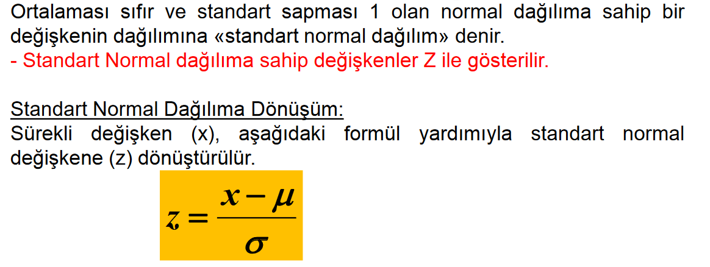
STANDART NORMAL DAĞILIM

Slide 37
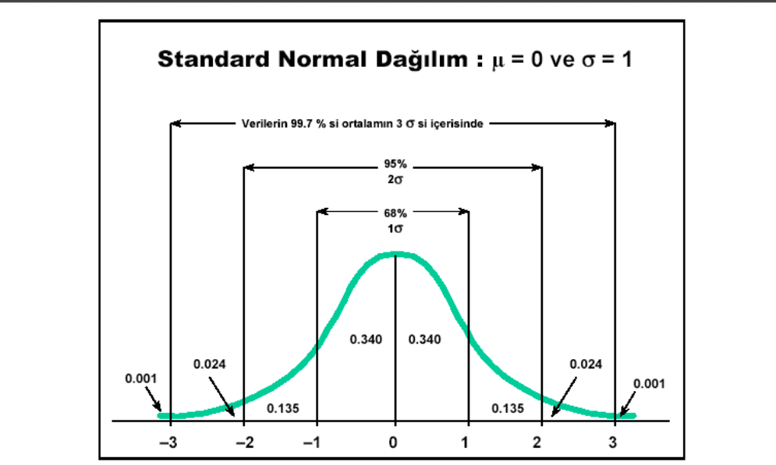

Slide 38
NORMAL DAĞILIM….
Ortalamaları farklı standart sapmaları aynı normal dağılımlar
40
50
60

Slide 39
NORMAL DAĞILIM…..
Ortalamaları aynı standart sapmaları farklı normal dağılımlar.
35
40
45
50
55
60
65
70
75

Slide 40
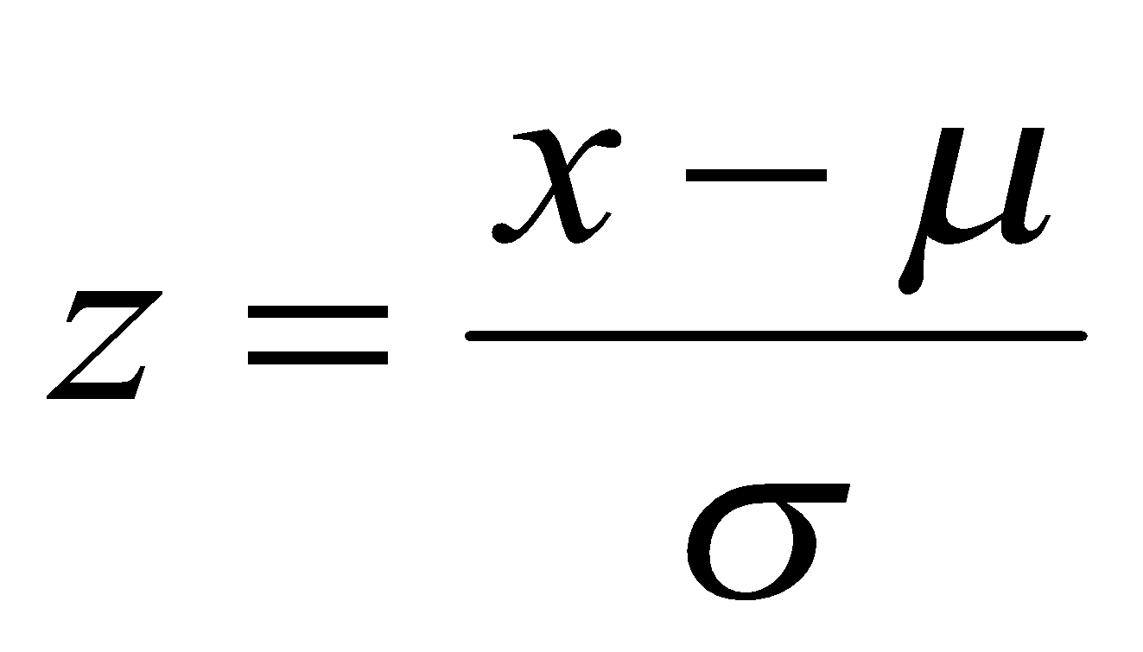

STANDART NORMAL DAĞILIM
Eğer bir x değişkeninin normal dağıldığı biliniyorsa
Yandaki eşitlik ile elde edilen z değerleri ortalaması 0 ve varyansı 1 olan standart normal dağılıma uyar
Dağılımın grafiği yandaki gibidir.

Slide 41
STANDART NORMAL DAĞILIM
Bu özellik, ortalama ve standart sapmanın değerine bağlı değildir.
Ortalama ve standart sapma ne olursa olsun x değişkeninin normal dağılması bu özelliğin geçerliği için yeterlidir.
Çeşitli z değerleri için 0 ile z arasında kalan alanı gösteren z tablosu geliştirilmiştir.
Bu tablodan yararlanarak normal dağılıma dayalı hesaplamalar yapılabilir.
Z değeri ile merkez (ortalama) arasında kalan alanı tablo bize verir.
Z değerlerinin her birine standart skorlar da denir.

Slide 42
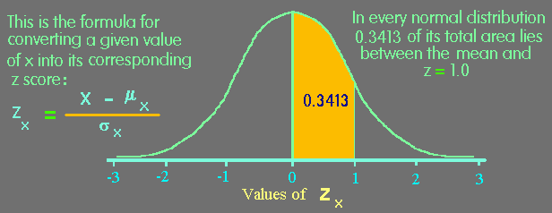
Z TABLOSU
z | 0.00 | 0.01 | 0.02 | 0.03 | 0.04 | 0.05 | 0.06 | 0.07 | 0.08 | 0.09
0 | 0.000 | 0.004 | 0.008 | 0.012 | 0.016 | 0.020 | 0.024 | 0.028 | 0.032 | 0.036
0.1 | 0.040 | 0.044 | 0.048 | 0.052 | 0.056 | 0.060 | 0.064 | 0.067 | 0.071 | 0.075
0.2 | 0.079 | 0.083 | 0.087 | 0.091 | 0.095 | 0.099 | 0.103 | 0.106 | 0.110 | 0.114
0.3 | 0.118 | 0.122 | 0.126 | 0.129 | 0.133 | 0.137 | 0.141 | 0.144 | 0.148 | 0.152
0.4 | 0.155 | 0.159 | 0.163 | 0.166 | 0.170 | 0.174 | 0.177 | 0.181 | 0.184 | 0.188
0.5 | 0.191 | 0.195 | 0.198 | 0.202 | 0.205 | 0.209 | 0.212 | 0.216 | 0.219 | 0.222
0.6 | 0.226 | 0.229 | 0.232 | 0.236 | 0.239 | 0.242 | 0.245 | 0.249 | 0.252 | 0.255
0.7 | 0.258 | 0.261 | 0.264 | 0.267 | 0.270 | 0.273 | 0.276 | 0.279 | 0.282 | 0.285
0.8 | 0.288 | 0.291 | 0.294 | 0.297 | 0.300 | 0.302 | 0.305 | 0.308 | 0.311 | 0.313
0.9 | 0.316 | 0.319 | 0.321 | 0.324 | 0.326 | 0.329 | 0.331 | 0.334 | 0.336 | 0.339
1 | 0.341 | 0.344 | 0.346 | 0.348 | 0.351 | 0.353 | 0.355 | 0.358 | 0.360 | 0.362
1.1 | 0.364 | 0.367 | 0.369 | 0.371 | 0.373 | 0.375 | 0.377 | 0.379 | 0.381 | 0.383
1.2 | 0.385 | 0.387 | 0.389 | 0.391 | 0.393 | 0.394 | 0.396 | 0.398 | 0.400 | 0.401
1.3 | 0.403 | 0.405 | 0.407 | 0.408 | 0.410 | 0.411 | 0.413 | 0.415 | 0.416 | 0.418
1.4 | 0.419 | 0.421 | 0.422 | 0.424 | 0.425 | 0.426 | 0.428 | 0.429 | 0.431 | 0.432
1.5 | 0.433 | 0.434 | 0.436 | 0.437 | 0.438 | 0.439 | 0.441 | 0.442 | 0.443 | 0.444
1.6 | 0.445 | 0.446 | 0.447 | 0.448 | 0.449 | 0.451 | 0.452 | 0.453 | 0.454 | 0.454
1.7 | 0.455 | 0.456 | 0.457 | 0.458 | 0.459 | 0.460 | 0.461 | 0.462 | 0.462 | 0.463
1.8 | 0.464 | 0.465 | 0.466 | 0.466 | 0.467 | 0.468 | 0.469 | 0.469 | 0.470 | 0.471
1.9 | 0.471 | 0.472 | 0.473 | 0.473 | 0.474 | 0.474 | 0.475 | 0.476 | 0.476 | 0.477
2 | 0.477 | 0.478 | 0.478 | 0.479 | 0.479 | 0.480 | 0.480 | 0.481 | 0.481 | 0.482
Z= 1

Slide 43
Ortalamanın solunda kalan alan değerleri negatiftir, ancak alan kavramı nedeniyle solda kalan alan pozitif değerlendirilmelidir.
-3 -2 -1 0 1 2 3
Şekilde z=0 ile 1,95
Arasında kalan alan
z tablosundan 0,4744
olarak bulunabilir
1,95’in sağında kalan alan ise
0,5 - 4744 ile bulunabilir.
z =1,95

Slide 44
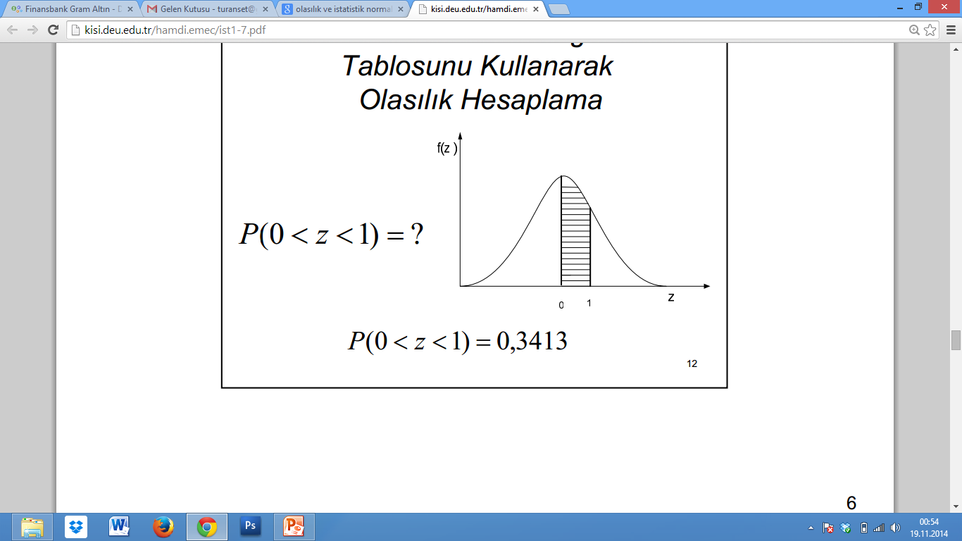

Slide 45
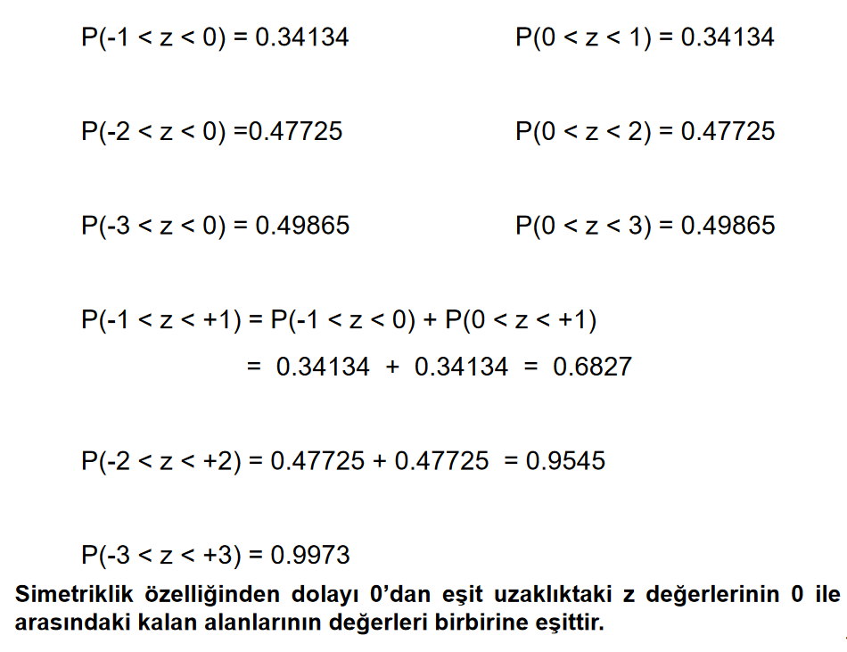

Slide 46
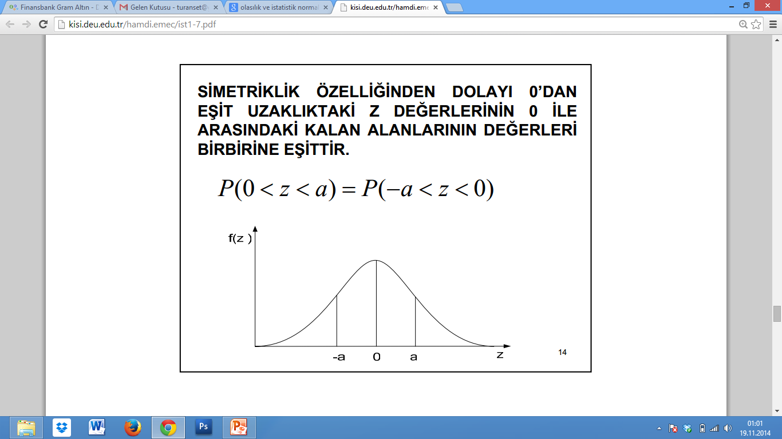
Simetrik özelliğinden dolayı 0’da eşit uzaklıktaki Z değerlerinin 0 ile arasında kalan alanların değerleri birbirine eşittir.

Slide 47
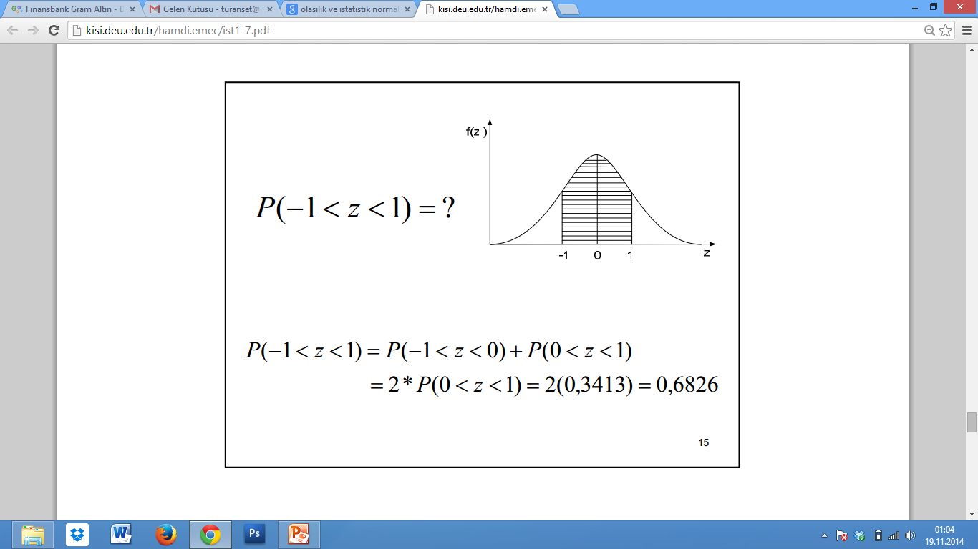

Slide 48
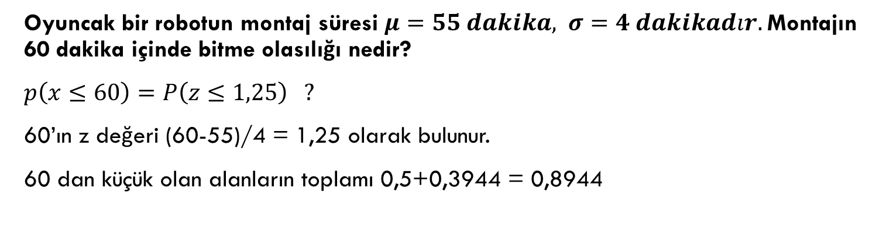
ÖRNEK 1
0,3944 -> 1,25’in z tablosu değeri = alan
%50
55 60 x
-3 -2 -1 0 1 2 3 z
z=1,25

Slide 49
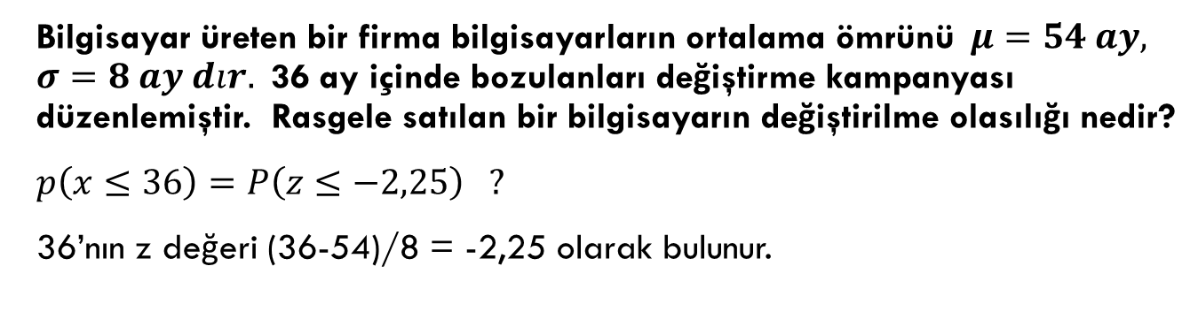
ÖRNEK 2
z(-2,25) tablo değeri 0,4878 z değeri ile ortalama alan arası demektir.
Problemde sorulan alan :
36 aydan daha erken bozulma olasılığıdır.
0,5-0,4878 = 0,0122 bulunur.
%50
36 54 x
-3 -2 -1 0 1 2 3 z
z=-2,25

Slide 50
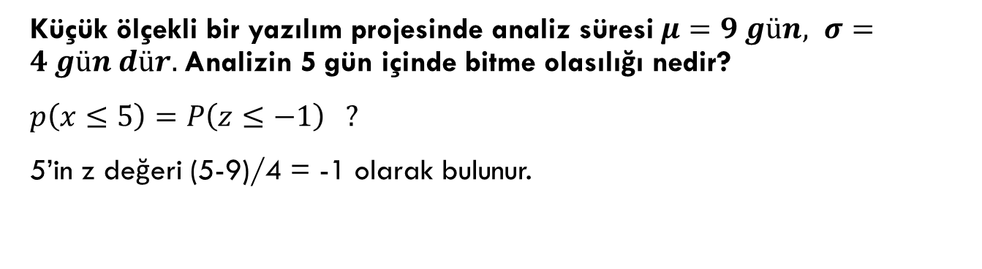
ÖRNEK 3
z(-1) tablo değeri 0,3413 z değeri ile ortalama alan arası demektir.
Problemde sorulan alan :
5 gün içinde bitmeolasılığıdır.
0,5-0,3413 = 0,1587 bulunur.
%50
5 9 x
-3 -2 -1 0 1 2 3 z
z=-1

Slide 51
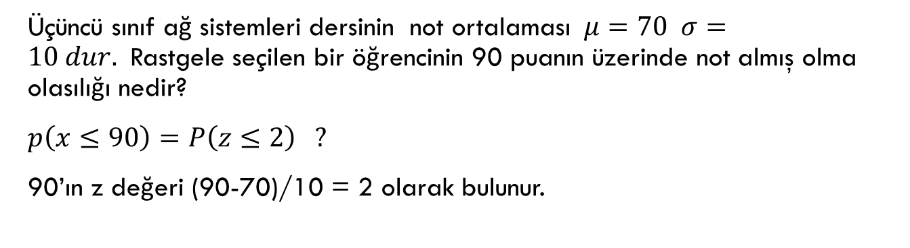
ÖRNEK 4
z(2) tablo değeri 0,477 z değeri ile ortalama alan arası demektir.
Problemde sorulan alan:
90’ın üzerinde not alma olasılığıdır.
0,5-0,477 = 0,023 bulunur.
%50
70 90 x
-3 -2 -1 0 1 2 3 z
z=2

Slide 52
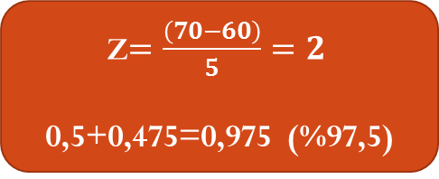
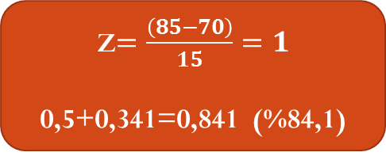
SORU
Ahmet, Bilgisayar Mühendisliği fakültesi 3. sınıf öğrencisidir.
  Veritabanı sınavından 70 puan
    Sınıf ortalaması: 60, standart sapma: 5
  Algoritma Analizi dersinden 85 puan almıştır.
    Sınıf ortalaması: 70, standart sapma: 15
Ahmet bu iki dersten hangisinde
daha başarılıdır?
Sonuç: Ahmet, Veritabanı dersinde daha başarılıdır.

